Slide 1
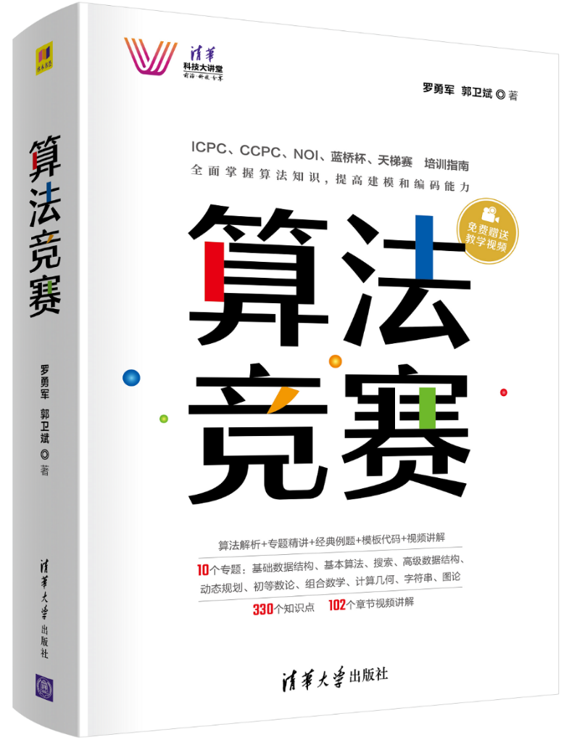
7.6 Catalan数和Stirling数
《算法竞赛》清华大学出版社 罗勇军
Catalan数
Stirling数

Slide 2
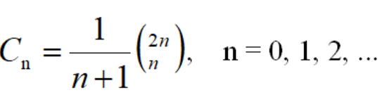
Catalan数
Catalan数是一个数列
部分Catalan数：1, 1, 2, 5, 14, 42, 132, 429, 1430, 4862, 16796, 58786, 208012, 742900, 2674440, 9694845, 35357670 ......
Catalan数增长极快。

Slide 3

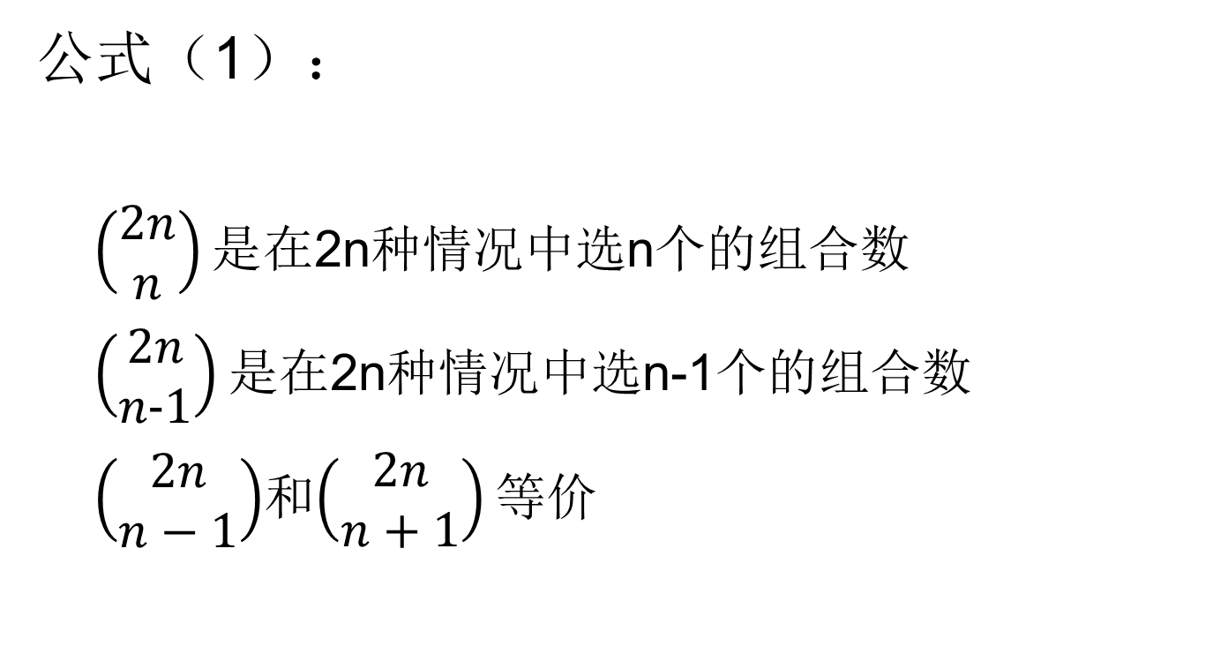
catalan数有两种计算方法
公式（1）：
$\left(\begin{matrix}2n \\ n\end{matrix}\right)是$在2n种情况中选n个的组合数
$\left(\begin{matrix}2n \\ n−1\end{matrix}\right)是$在2n种情况中选n-1个的组合数
$\left(\begin{matrix}2n \\ n−1\end{matrix}\right)$和$\left(\begin{matrix}2n \\ n+1\end{matrix}\right)等价$

Slide 4
公式（1）：
基本模型：把n个1和n个0排成一行；使这一行的任意前k个数，1的数量总是大于或等于0的数量（或者0的数量大于等于1的数量，二者等价）。这样的排列有多少个？
答案：这样的排列一共有C_{n}个，即Catalan数。

Slide 5
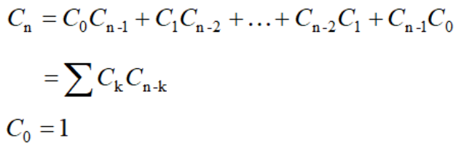
公式（2）：

Slide 6
例1 棋盘问题
一个n行n列的棋盘，从左下角走到右上角，一直在对角线右下方走，不穿过主对角线，走法有多少种？
例如n=4时，有14种走法。

Slide 7
符合公式（1）
对方向编号，向上是0，向右是1，那么从左下角走到右上角一定会经过n 个1和n个0。满足要求的路线是：走到任一步k，前k步中向右的步数（1的个数）大于或等于向上的步数（0的个数），否则就穿越对角线了

Slide 8
例题2：括号问题
用n个左括号和n个右括号，组成一串字符串，有多少种合法的组合？
例如，“( ) ( ) ( ( ) )”是合法的，而“( ) ) ( ( )”是非法的。
显然，合法的括号组合是：任意前k个括号组合，左括号的数量大于等于右括号的数量。
解：
定义左括号为0，右括号为1。问题转化为：n个0和n个1组成的序列，任意前k个序列中，0的数量都大于等于1的数量。
模型和棋盘问题一样。

Slide 9
例题3 出栈序列问题
给定一个以字符串形式表示的入栈序列，请求出一共有多少种可能的出栈顺序？
例如入栈序列为：{1 2 3}，则出栈序列一共有五种：{1 2 3}、{1 3 2}、{2 1 3}、{2 3 1}、{3 2 1}
解：
合法的序列：对于出栈序列中的每一个数字，在它后面的、比它小的所有数字，一定是按递减顺序排列的。例如，{3 2 1}是合法的，3出栈之后，比它小的后面的数字是：{2 1}，且这个顺序是递减顺序。而{3 1 2} 是不合法的，因为在3后面的数字{1 2}，是一个递增的顺序。
对于每一个数来说，必须进栈一次、出栈一次。定义进栈操作为0，出栈操作为1。n个数的所有状态对应n个0和n个1组成的序列。出栈序列，即要求进栈的操作数大于等于出栈的操作数。
问题转化为：由n个1和n个0组成的2n位二进制数，任意前k个序列，0的数量大于或等于1的数量。结果是catalan数。

Slide 10

例4：二叉树问题
n个结点构成的二叉树，共有多少种情况？
例如，有3个结点（图中的黑点）的二叉树，可以构成5种二叉树：

Slide 11
符合公式（2）：
C₀C_{n-1}：右子树有0个结点 + 左子树有n-1个结点；
C₁C_{n-2}：右子树有1个结点 + 左子树有n-2个结点；
……
C_{n-1}C₀：右子树有n-1个结点 + 左子树有0个结点；

Slide 12
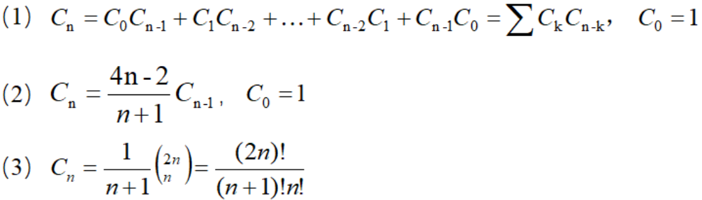
计算Catalan数
catalan数很大，一般要取模。
(2)和(3)都有大数除法，直接做除法会损失精度。需要转换为逆元再取模。

Slide 13
Stirling数
第一类Stirling数
把n个不同的元素分配到k个圆排列里，圆不能为空；问有多少种分法。
第一类Stirling数的递推公式：
s(n, k) = s(n-1, k-1) + (n-1) × s(n-1, k) 1 ≤ k ≤ n
s(0, 0) = 1, s(k, 0) = 0, 1 ≤ k ≤ n

Slide 14
Stirling数
第二类Stirling数S(n, k)：
把n个不同的球分配到k个相同的盒子里 ，不能有空盒子；问有多少种分法？
S(n,k)的递推公式是：
S(n, k) = kS(n-1, k)+S(n-1, k-1) 1 ≤ k ≤ n
S(0, 0) = 1, S(i, 0) = 0, 1 ≤ I ≤ n

